Slide 1
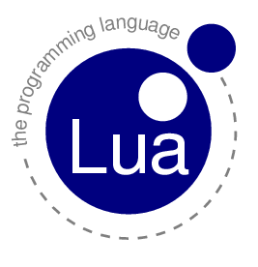
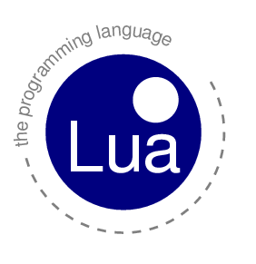
Notes:
ATF

Slide 2
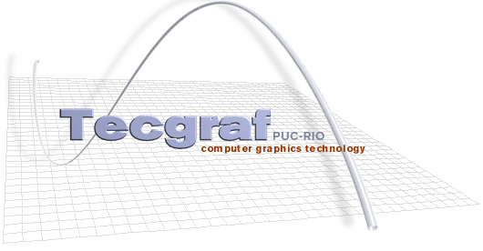
Histórico
1987
Ferramentas de Desenvolvimento de Programas
Mecânica Computacional
Projetos Navais
Reservatórios e Geologia
Meio Ambiente
Projetos e Supervisão Assistidos por Computador
Modelagem Geométrica e Visualização Científica
+
Centro de Pesquisas (CENPES)
Notes:
O Grupo de Tecnologia em Computação Gráfica - Tecgraf - foi criado em maio de 1987 em parceria com o Centro de Pesquisas da PETROBRAS - CENPES - na Pontifícia Universidade Católica do Rio de Janeiro, com o objetivo de desenvolver, implantar e manter software de computação gráfica e de interface com o usuário para aplicações técnico-científicas. O Tecgraf é um dos laboratórios do Departamento de Informática, e seus projetos são desenvolvidos em cooperação com o Departamento de Engenharia Civil, o Instituto de Matemática Pura e Aplicada, o Instituto Nacional de Pesquisas Espaciais, e o Departamento de Engenharia Naval e Oceânica da USP, com a interveniência da Fundação Padre Leonel Franca.
Através dos seus projetos, o Tecgraf já desenvolveu mais de 60 produtos nas áreas de ferramentas de software, sistemas de uso geral, pré e pós-processadores de elementos finitos, projetos mecânicos, geologia, poços de petróleo, redes elétricas e projetos civis.
As linhas de pesquisa desenvolvidas no Tecgraf, sempre associadas a ferramentas e sistemas práticos, são:
Ferramentas de Desenvolvimento de Programas Mecânica Computacional Projetos Navais Reservatórios e Geologia GIS e Meio Ambiente Projetos e Supervisão Assistidos por Computador Modelagem Geométrica e Visualização Científica

Slide 3
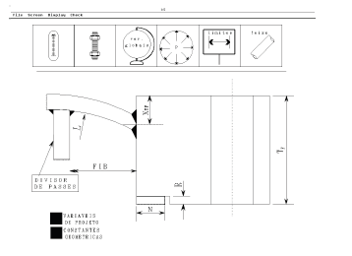
Histórico
projeto entre PUC e
CENPES (PETROBRAS)
• Construção de interfaces gráficas para
diversos programas de simulação
1992

Slide 4
Histórico
DEL - Linguagem para
Especificação de Diálogos
• Definição de formulário
• lista de parâmetros
• tipos e valores default
1992
Limitações de DEL
• Tomada de decisão
• Predicados
• Necessidade de maior poder de
expressão

Slide 5
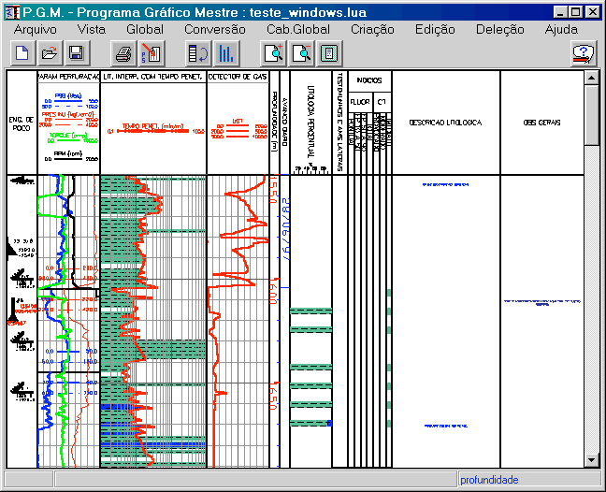
Histórico
Programa Gráfico Mestre (PGM)
• 1993: Projeto com a PETROBRAS
• programa para visualização de perfis geológicos
• configurável
1993

Slide 6
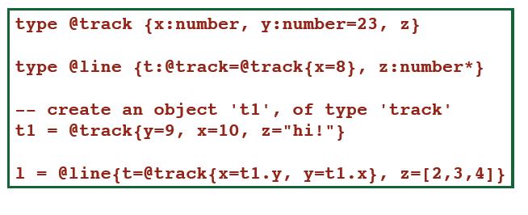
Histórico
SOL
Simple Object Language
• Linguagem para descrição de objetos
• sintaxe inspirada no BibTeX (
1993
Limitações de SOL
• Recursos para construção de diálogos
• Mecanismos de programação
procedural
• Mecanismos de abstração mais
poderosos
Notes:
BibTeX é uma ferramenta de formatação usada em documentos LaTeX. BibTeX foi criada por Oren Patashnik e Leslie Lamport em 1985. BibTeX foi feita para facilitar a separação da bibliografia com a apresentação do texto, é o mesmo conceito da distinção do conteúdo com o estilo do texto utilizada no próprio LaTeX, XHTML, CSS e outros.
Por exemplo a citação do artigo BibTeX na Wikipédia seria:
@misc{ wiki:xxx, author = "Wikipédia", title = "BibTeX --- Wikipédia{,} a enciclopédia livre", year = "2007", url = "http://pt.wikipedia.org/w/index.php?title=BibTeX&oldid=4879810", note = "[Online; accessed 28-Fevereiro-2007]" }

Slide 7
Histórico
DEL e SOL tinham vários problemas em
comum
• Roberto Ierusalimschy (PGM), Luiz
Henrique de Figueiredo (DEL) e
Waldemar Celes (PGM) se juntaram
para achar uma solução comum a seus
problemas...
1993
O Que Precisavam?
• Uma "linguagem de configuração
genérica e completa”
• Facilmente acoplável
• Portátil
• O mais simples possível
• Sintaxe não intimidante:
Voltada para usuários finais (engenheiros, geólogos, etc.)

Slide 8
Notes:
Como estávamos largando Sol,
um amigo sugeriu um novo nome...

Slide 9
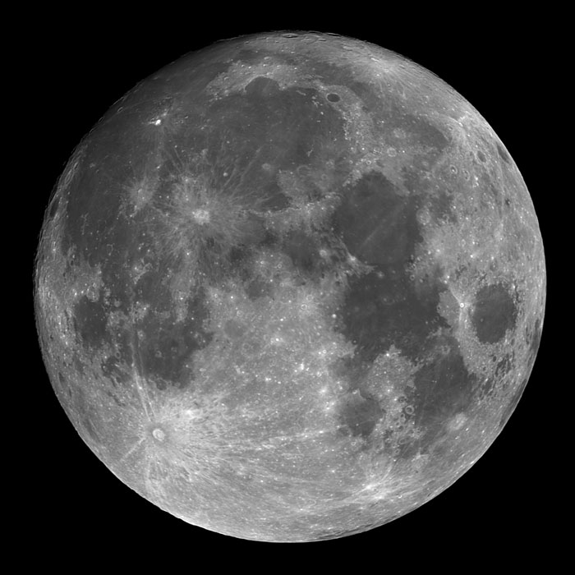
Notes:
...e surgiu Lua

Slide 10
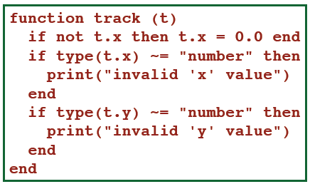
Histórico
Como era Lua 1.0?
• Não muito diferente de SOL...
1993
Mas bem diferente...

Slide 11
Lua 1.0
• Implementada como uma biblioteca
• Chamada de 1.0 posteriormente
• "The simplest thing that could possibly
work"
• tabelas implementadas via listas!
• Implementação padrão
• pré-compilador com yacc/lex
• opcodes para uma máquina virtual baseada
em pilha
• Menos de 6000 linhas de código C
Expectativas: solucionar nossos
problemas com PGM e DEL
• poderia ser usada em outros projetos do
Tecgraf
• Satisfez nossas espectativas
• tanto DEL quanto PGM usaram Lua com
sucesso
• PGM ainda em uso hoje
• Foi um grande sucesso no Tecgraf
Logo, vários projetos no Tecgraf
estavam usando Lua

Slide 12
Lua 1.1
• Já tinhamos vários "usuários reais"
• Novos usuários trazem novas demandas
• Manual de referência
• API com C bem definida e bem
documentada
Lua 2
• De Lua 2.1 (02/1995) até 2.5 (11/1996)
• Suporte para OO
• delegação
• Casamento de padrões
• biblioteca própria
• Interface para depuração

Slide 13
Exposição Internacional
• anúncio em grupos Usenet
• primeira página na Web em 1995
• http://www.inf.puc-rio.br/~roberto/lua
• primeiros contatos por e-mail com
usuários remotos
• em 1997: lista de discussões
• permitir usuários responderem perguntas
• final de 97: mais de 100 assinantes:
deviamos tentar um novo grupo?
junho 1996 - artigo na S:P&E
• R. Ierusalimschy, L. H. de Figueiredo, W. Celes,
Lua - an extensible extension language, Software:
Practice & Experience 26(6):635-652, 1996.
• dezembro 1996 - artigo na Dr. Dobb's
• L. H. de Figueiredo, R. Ierusalimschy, W. Celes,
Lua: an extensible embedded language, Dr.
Dobb's Journal 21(12):26-33, 1996.

Slide 14
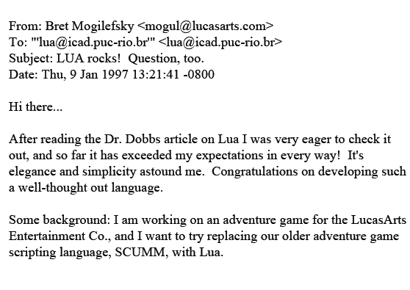
O convite

Slide 15
Lua 3
• De Lua 3.0 (07/1997) até Lua 3.2
(07/1999)
• Melhor suporte a funções
• funções anônimas, upvalues
• Grande reorganização interna

Slide 16
Lua 4
• Uma única versão: Lua 4.0, 11/2000 até
04/2003
• Nova API com C
• baseada em pilha
• Múltiplos estados
• Todas as bibliotecas implementadas via
API oficial

Slide 17
Lua 5
• Lua 5.0 (04/2003) e 5.1 (02/2006)
• "Maturidade" da linguagem
• livro texto
• Co-rotinas
• Sistema de módulos
• Funções anônimas com escopo léxico
• Máquina virtual de registradores
• Coleta de lixo incremental

Slide 18
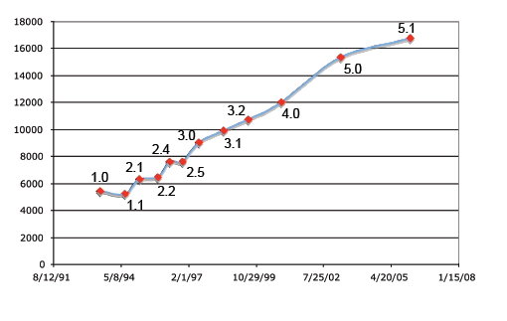
Crescimento em Linhas de
Código
• aproximação para complexidade...

Slide 19
Evolução
• Ênfase nos requisitos originais
• "minimalismo pragmático"
• implementação "free-standing"
• mecanismos mais gerais
• ênfase em funções
• Aspectos não funcionais
• documentação, robustez, mensagens de
erros, ...

Slide 20
Lua Atualmente
• Site com >4.000 visitas por dia
• de mais de 100 países
• >14.000 downloads por mês
• Compromissos fortes com estabilidade
• Lua 4.0 ficou mais de dois anos sem
alterações
• Lua 5.1 lançada em fevereiro 2006

Slide 21
• Licença atual: MIT
• uso livre, não “viral”
• Modelo de Desenvolvimento centralizado
• importante no caso de Lua, onde tamanho
é fundamental (evitar efeito comitê)
• mas com grande participação da
comunidade
• lista, versões variantes, site de usuários

Slide 22
• Requisitos originais mantidos
• simplicidade, portabilidade, extensibilidade,
pequeno tamanho
• Única linguagem desenvolvida fora do
eixo EUA/Europa/Japão a ser adotada
mundialmente
• entre as 20 mais populares no índice TIOBE
• Ruby é (a única) do Japão

Slide 23
Bibliografia Recomendada

Slide 24
Histórico
1993
• Início modesto, para uso interno?
expansão lenta e gradual
Roberto Ierusalimschy, Luiz H. de
Figueiredo, Waldemar Celes
Notes:
Lua foi criada em 1993 por Roberto Ierusalimschy, Luiz Henrique de Figueiredo e Waldemar Celes, membros da Computer Graphics Technology Group na PUC-Rio, a Pontifícia Universidade Católica do Rio de Janeiro, no Brasil. Versões da Lua antes da versão 5.0 foram liberadas sob uma licença similar à licença BSD. A partir da versão 5.0, Lua foi licenciada sob a licença MIT.
Alguns de seus parentes mais próximos são o Icon para sua concepção e Python para a sua facilidade de utilização por não-programadores. Em um artigo publicado no Dr. Dobb's Journal, os criadores da Lua também afirmam que Lisp e Scheme foram uma grande influência na decisão de desenvolver o quadro como a principal estrutura de dados de Lua. Lua tem sido usada em várias aplicações, tanto comerciais como não-comerciais.
Devido à sua eficiência, clareza e facilidade de aprendizado, passou a ser usada em diversos ramos da programação, como no desenvolvimento de jogos (a LucasArts, por exemplo, usou a linguagem no jogo Escape from Monkey Island), controle de robôs, processamento de texto, etc. Também é freqüentemente usada como uma linguagem de propósito geral.
Devido à sua eficiência, clareza e facilidade de aprendizado, passou a ser usada em diversos ramos da programação, como no desenvolvimento de jogos (a LucasArts, por exemplo, usou a linguagem no jogo Escape from Monkey Island), controle de robôs, processamento de texto, etc. Também é freqüentemente usada como uma linguagem de propósito geral.

